Slide 1
資料３
感染拡大と
医療提供体制について
5月2日 健康医療部

Slide 2
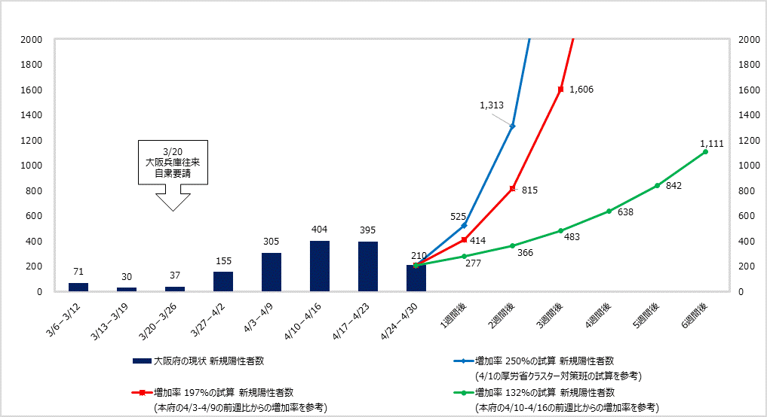
7日間毎の新規陽性者数と今後の試算
・緊急事態宣言による措置の効果により、新規陽性者数は減少傾向にある。
・今後措置を解除した際、新規陽性者数が増加に転じた場合の推移を試算
（厚生労働省新型コロナウイルス対策本部クラスター対策班の過去の試算、本府の実績の増加率を適用）
4/7
緊急事態
宣言
１

Slide 3
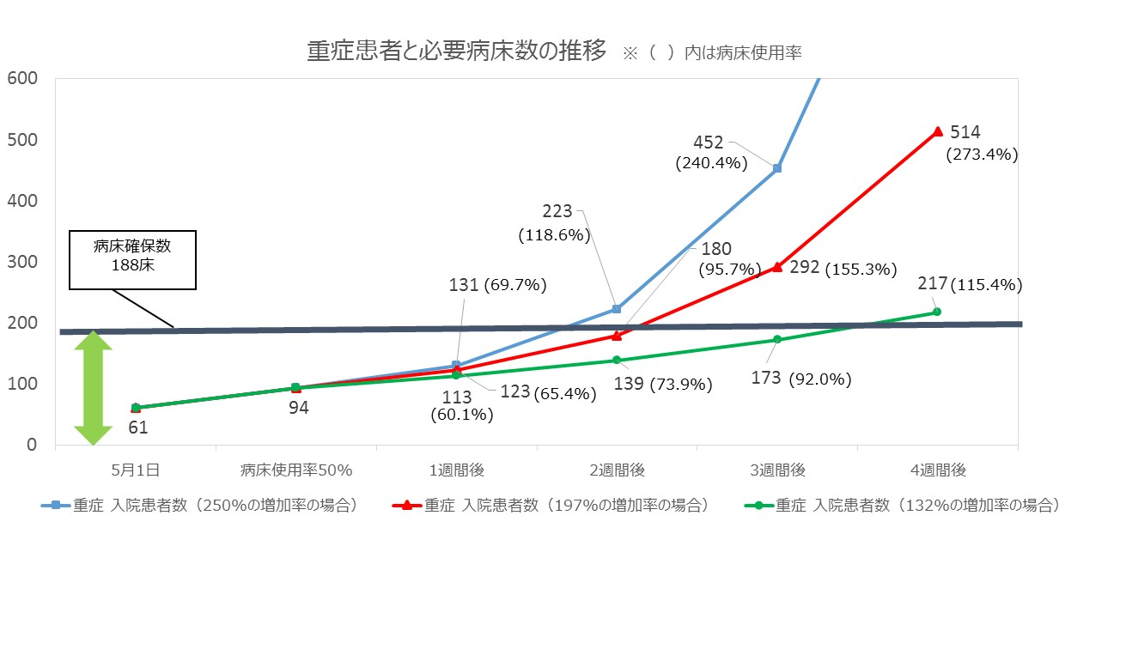
【重症】確保病床と入院患者数の推移（粗い試算）
増加率250%の試算では2週間を超えた段階で病床が不足する。
≪入院患者数の試算条件≫
◆病床使用率が50%の状態を発射台として、4月24日から4月30日の新規陽性者数210名を基準に以下の３パターンの増加率で設定
①250％（クラスター班の過去の試算を参考） ②197％（本府の4月初旬の実績を参考） ③132％（本府の4月中旬の実績を参考）
◆患者の症状の内訳は、想定割合（重症７％、中等症13％、軽症・無症状のうちハイリスク20％、その他80％）による
◆退院者は、2週前の発生者のうち8割を想定（中等症・軽症・無症状者が退院）
２

Slide 4
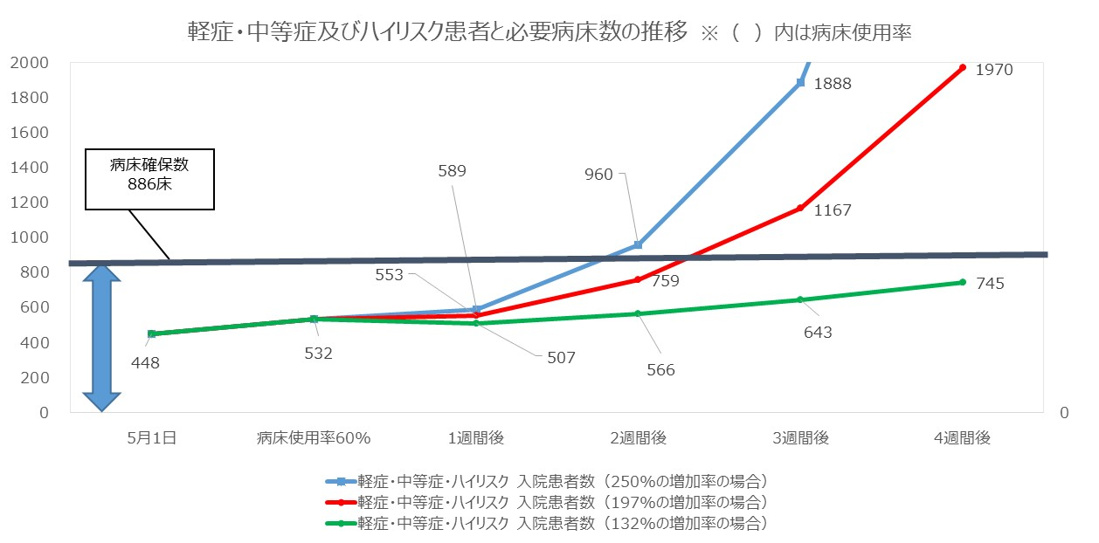
【軽症・中等症】確保病床と入院患者数の推移（粗い試算）
増加率250%の試算では2週間を超えた段階で病床が不足する。
(222.3%)
(213.1%)
(66.5%)
(108.4%)
(131.7%)
(62.4%)
(85.7%)
(84.1%)
(72.6%)
(57.2%)
(63.9%)
≪入院患者数の試算条件≫
◆病床使用率が60%の状態を発射台として、4月24日から4月30日の新規陽性者数210名を基準に以下の３パターンの増加率で設定
①250％（クラスター班の過去の試算を参考） ②197％（本府の4月初旬の実績を参考） ③132％（本府の4月中旬の実績を参考）
◆患者の症状の内訳は、想定割合（重症７％、中等症13％、軽症・無症状のうちハイリスク20％、その他80％）による
◆退院者は、2週前の発生者のうち8割を想定（中等症・軽症・無症状者が退院）
３

Slide 5
新型コロナ患者受入病床にかかる
現在の病床使用率と警戒水域の考え方
〇現在、大阪府が府内病院に確保要請している病床数（要請病床数）に対し、
新型コロナ陽性入院患者の割合（病床使用率）は、「重症」で32.4％、「軽症中等症」
で43.9％となっている。現在の状況で推移すれば、安定的な入院医療の提供は可能。
 | 重症 （14病院） | 軽症中等症 （53病院） | 合計^{注1} （62病院）
要請病床数【Ａ】 （令和２年５月１日） | 188 | 886 | 1,074
入院者数^{注２}【Ｂ】 （令和２年5月1日） | 61 | 389 | 450
病床使用率 【A】/【Ｂ】 | 32.4% | 43.9% | 41.9%
ただし、緊急事態措置の解除により一旦患者数が拡大に転じた場合、
早ければ2週間で病床が不足することも想定される。
医療崩壊を防ぐための「警戒水域（重症50％、軽症中等症60％）」の設定
注1：５病院は、重症病床と軽症中等症病床の両機能を有している。
注２：要請医療機関以外の医療機関（院内感染発生医療機関等）に入院している患者を含んでいる。
４

Slide 6
緊急事態措置について
緊急事態措置を実施するにあたっての判断基準
患者増加率、リンク不明患者割合等の患者発生状況、
さらには入院患者受け入れの病床使用率をメルクマールにすることについて今後検討
５

